Slide 1


Slide 2

Welkom
@timkleinfeld
Presentation:
Transformatie van een mediabedrijf met data als grondstof
PIM, 19 mei 2015
May 2015
Tim Klein Haneveld

Slide 3

















































TMG
NL: 16,7 miljoen inwoners
TMG bereikt er daarvan dagelijks 7 miljoen.

Slide 4

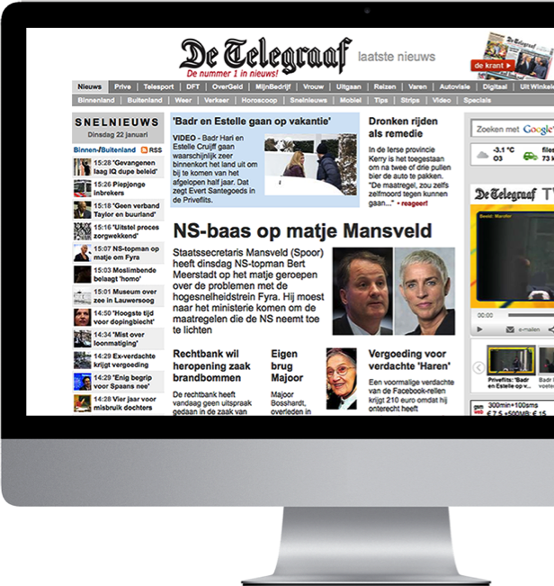

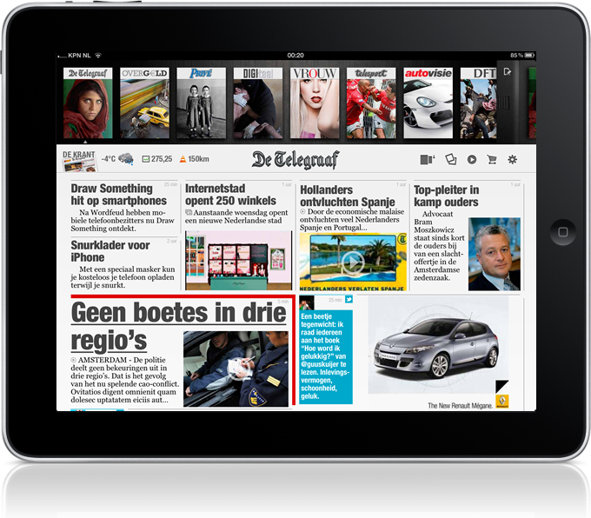
De Telegraaf
1 van de grootste nieuwsmerken in NL
Bereikt dagelijks bijna 2 miljoen Nederlanders
> 3,5 miljoen unieke bezoekers per maand
> 350 miljoen pageviews per maand
> 2 miljoen unieke bezoekers per maand
> 320 miljoen pageviews per maand
> 500.000 unieke bezoekers per maand
>100 miljoen pageviews per maand

Slide 5
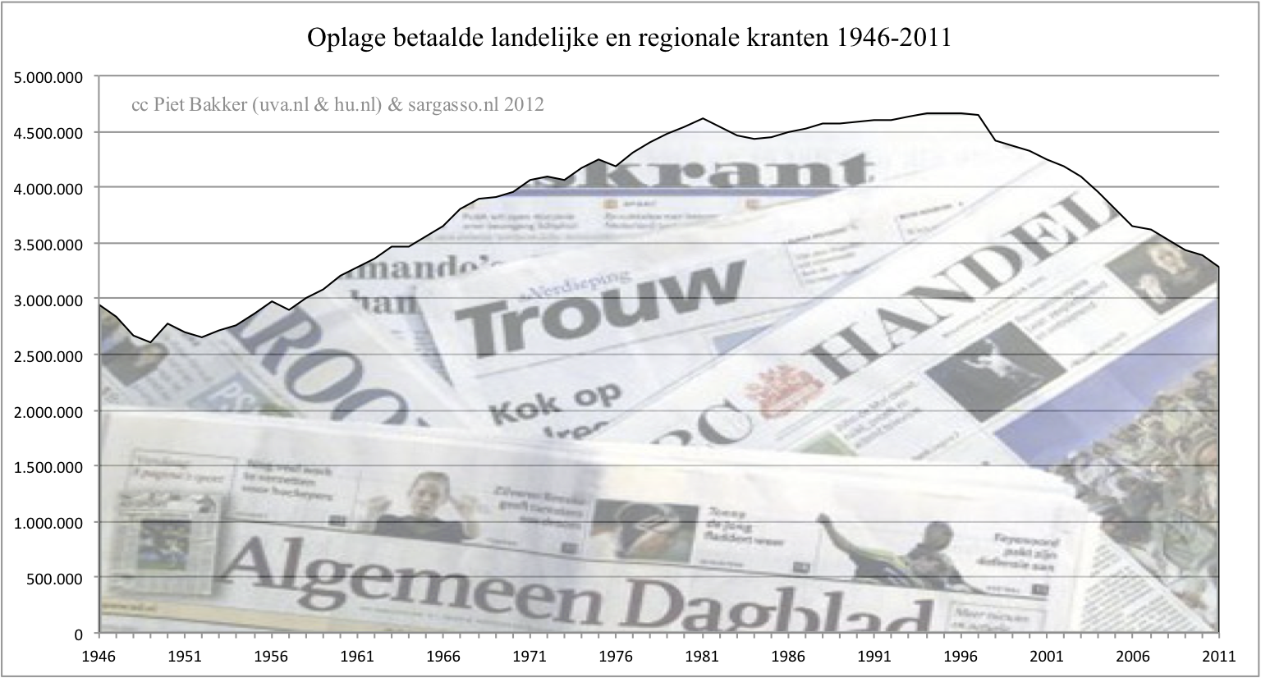
De uitdaging
prijzen

Slide 6
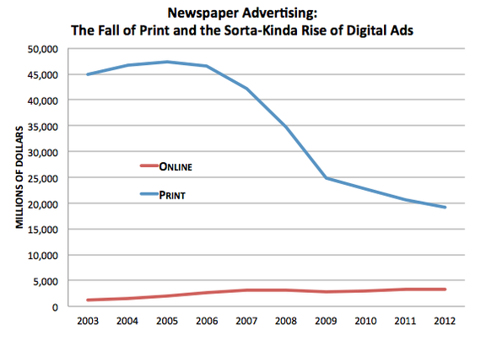
De uitdaging
prijzen

Slide 7

(een aantal)
[trends]

Slide 8


Verschuiving van distributiekanaal

Slide 9

Tja..

Slide 10
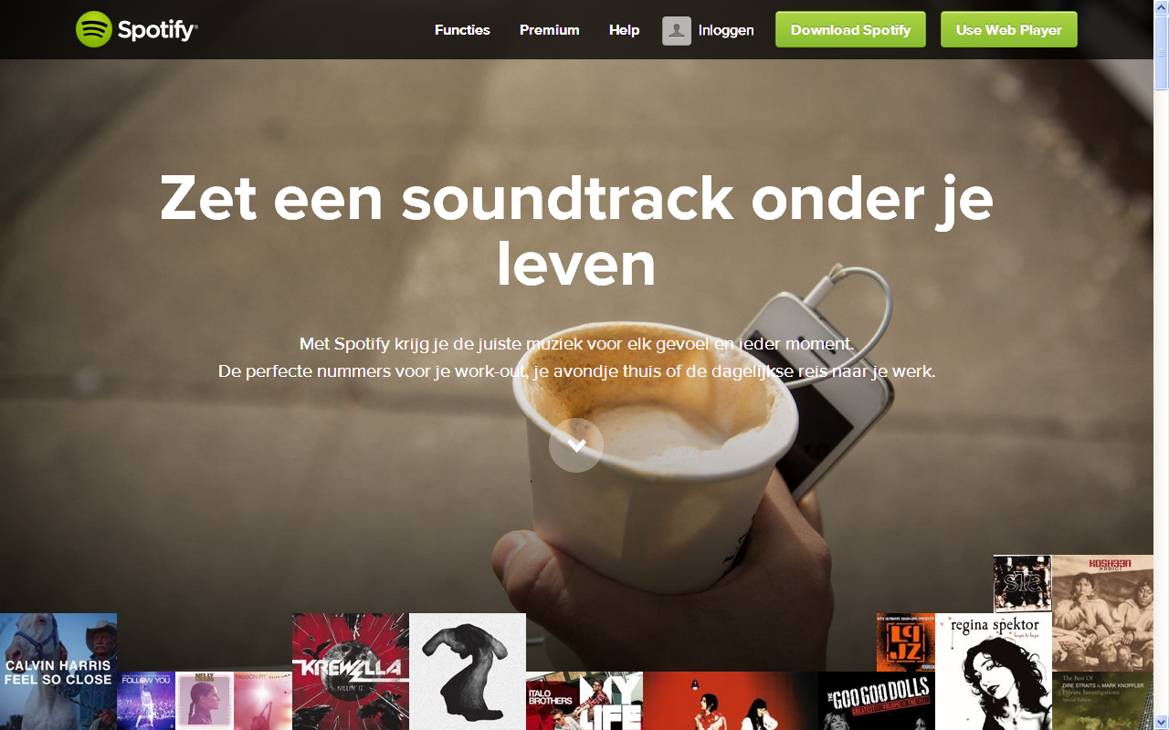
Digitaal = gratis
prijzen

Slide 11
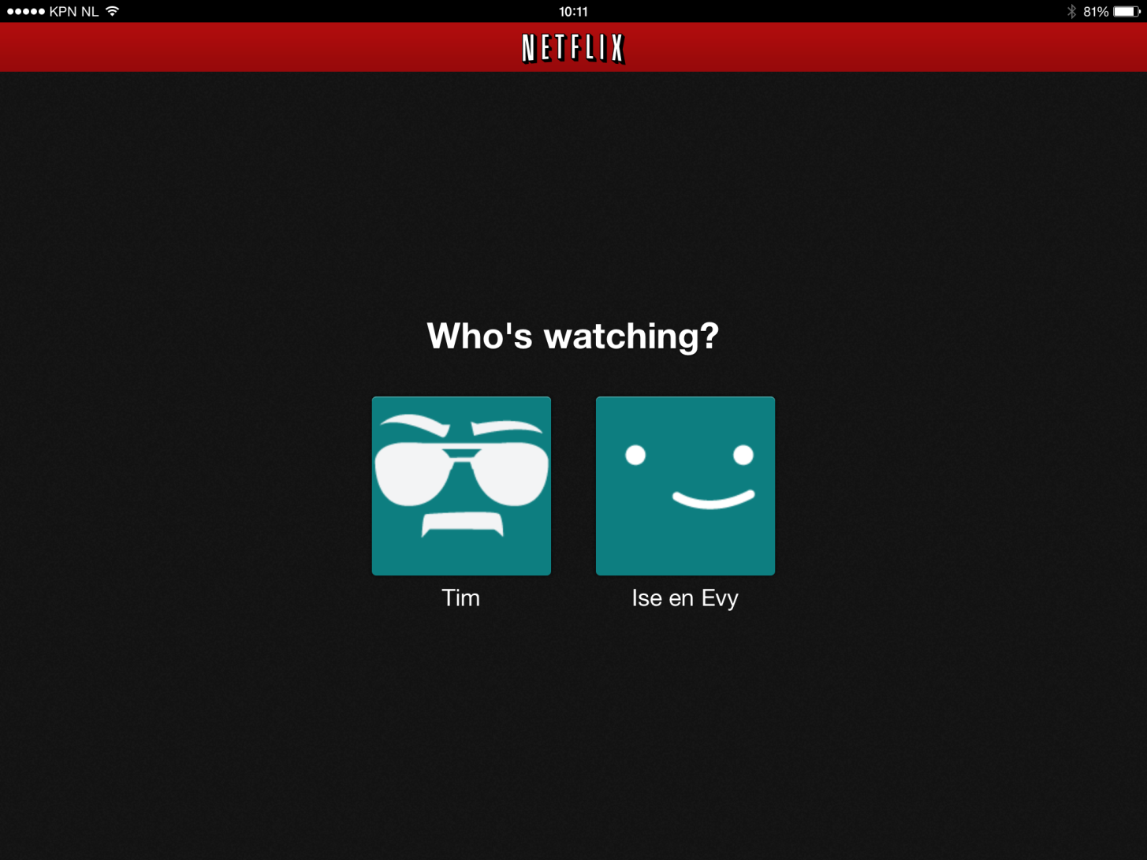
Personalisatie

Slide 12
Strategie
Identificeren van bereik
opbrengsten
Identificatie van het bereik
“van anonieme bezoeker naar betrokken, betalende klant”.
betalende klant
geregistreerde bezoeker
betrokkenheid
anonieme bezoeker

Slide 13
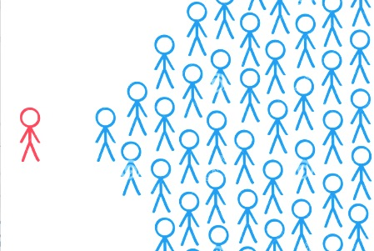
Focus op 1 indvidu
Transformatie
Klassieke focus: Bereik & oplage
ARPU: focus op het individu

Slide 14

grondstof
Een nieuwe grondstof

Slide 15
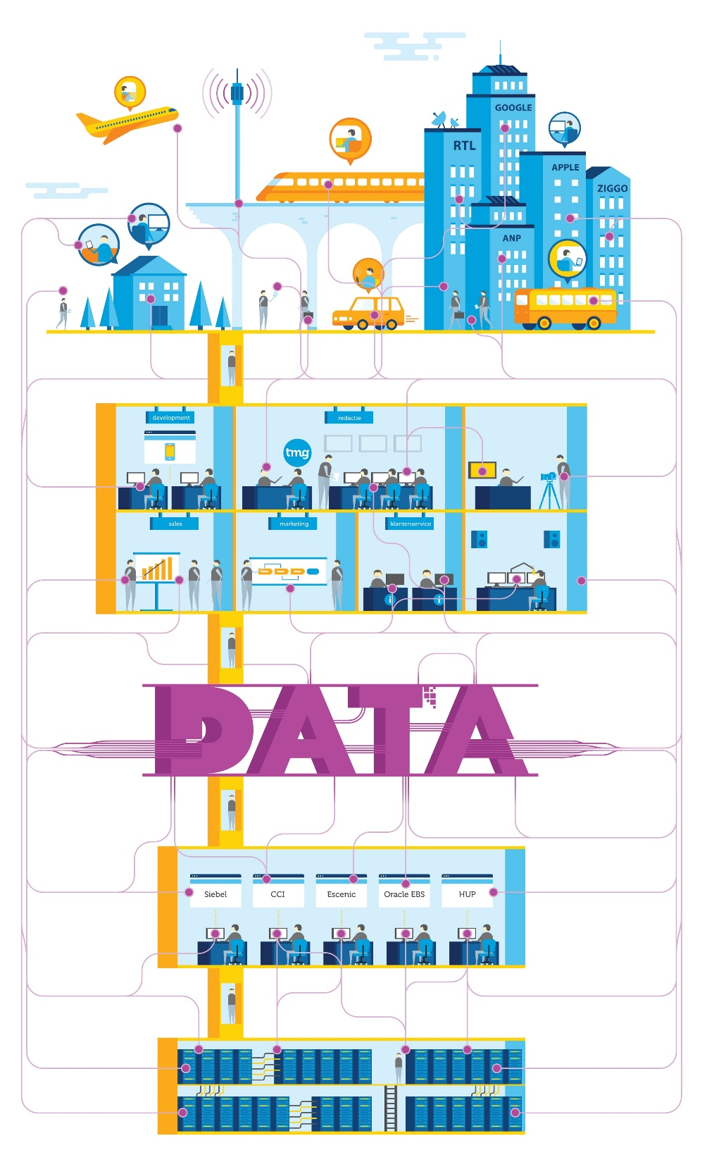
grondstof
En de nieuwe grondstof is…

Slide 16




De consument centraal
Alles begint en eindigt met data
Marketing
Portfolio Development
Marketing
partners
Content & distributie partners
Product & Portfolio Management
Marketing & Sales
klantprofielen
Publiceren &
gedrag
interesse
content
Distribueren
Service & Contracten
Content &
Consumenten Data
Contentcreatie
Financieel Beheer
NAWTE
betaling
. . .
adverteerders

Slide 17









Real Time Data Platform
Product Development
content en distributie op maat
propositie op maat
4
data
data
Real Time Data Platform
3
Klantprofielen
Analyse en Segmentering
Content & Consumentendata Collectie
Generieke Services
2
. . .
. . .
. . .
Content
Distributie
Identity
SelfService
Propositie
Payment
Bedrijfs-
Applicaties
1
Contentcreatie
Marketing, Sales
& Services
Propositie, Contract
& Order administratie

Slide 18
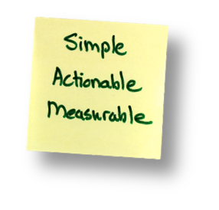
Tips voor de marketeer
1 | Wat zijn jouw KPI’s?
2 | Wat heb je al?
3 | Zet kleine stappen & kill your darlings
4 | Breek de muren af tussen marketing & “techniek”
5 | Wees creatief!

Slide 19

Wat levert het op?
Redactioneel
Advertenties
B2C Proposities

Slide 20
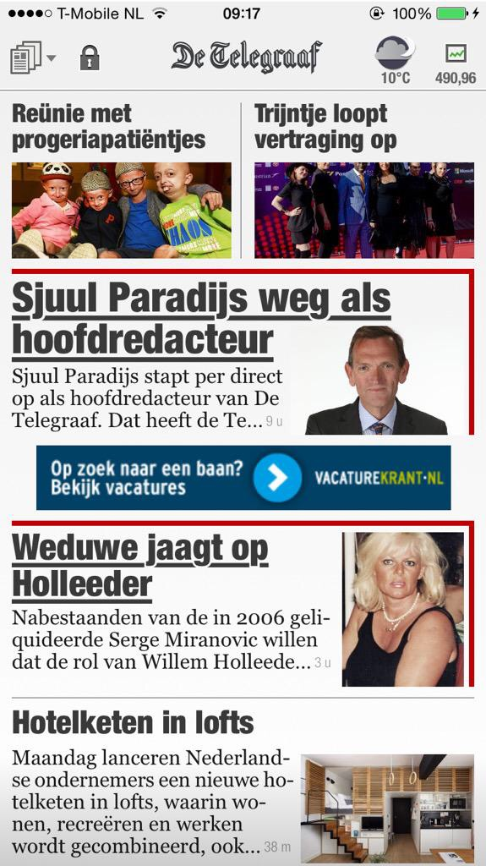
Relevantie ☺

Slide 21


